Slide 1

Sim sala
pino
Vito Musco Michele Riviello Francesco Sasso Domenico Pazienza Vincenzo Parrulli

Slide 2
Storia
Pino, un giovane apprendista mago, fu abbandonato vicino ad un castello magico a pochi mesi dalla nascita e fu accudito come se fosse un figlio dal grande stregone Giampiero, uomo a volte sadico e arrogante, ma in fin dei conti di buon cuore.
Il giovane ha vissuto tante esperienze e ha potuto apprendere le doti magiche, grazie all’insegnamento dello stregone supremo Giampiero, scoprendo di avere un talento innato per la magia.
Dopo tanti anni, era finalmente sopraggiunta per Pino, l’ora di lasciare il castello, avendo raggiunto la maggiore età; diversamente da quanto si potrebbe pensare, fare ciò sarebbe stato tutt’altro che semplice per il giovane apprendista. Egli, infatti, dovrà affrontare una serie di ostacoli che metteranno a dura prova non solo le sue abilità magiche, bensì anche la sua intelligenza. Vivrà numerose avventure, incrementando i suoi poteri magici per poter così riuscire a superare le sfide che Giampiero gli sottoporrà.
Solo dopo aver sconfitto lo stregone supremo, Pino sarà in grado di uscire dal castello per esplorare tutto il mondo magico che lo circonda.

Slide 3
Sfide presenti
IT'S MAGIC
Il gioco è suddiviso in 4 stanze principali:
Selezione Sfida;
Sfida intelletto;
Sfida Agilità;
Sfida di Combattimento.

Slide 4
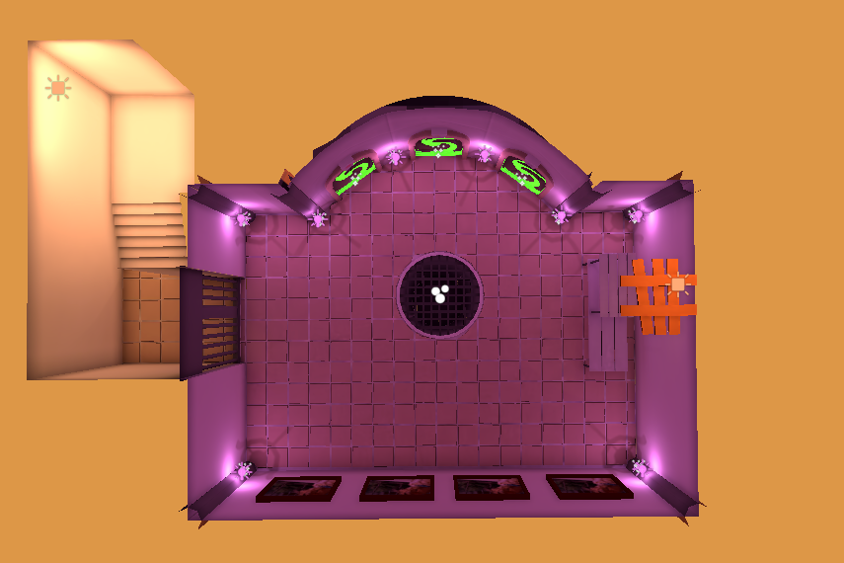
Selezione Sfide
Pino, una volta teletrasportato in questa stanza, avrà davanti a sè 3 portali che gli presenteranno le sfide poste dal maestro.
Sulle pareti inoltre sono presenti i quadri del suo più grande compagno di avventure Whisky, un cane magico che lo accompagnerà nel suo prossimo viaggio oltre le mura del castello.

Slide 5
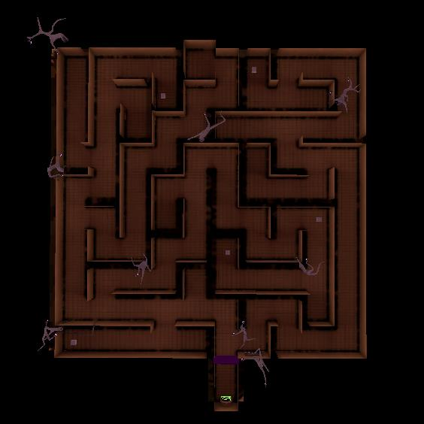
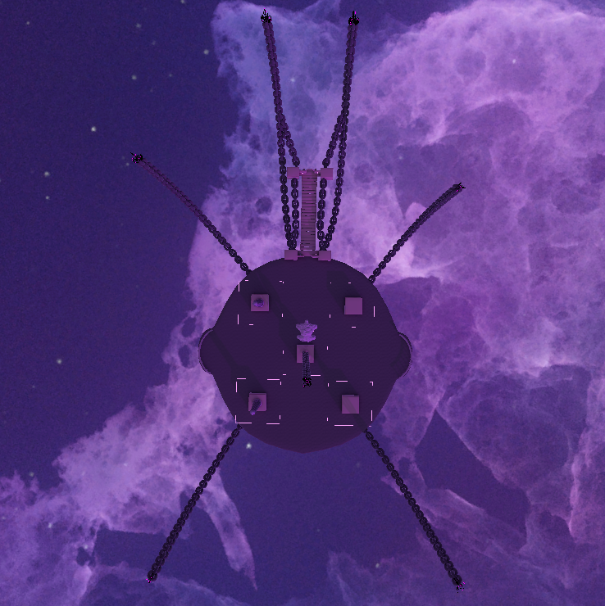
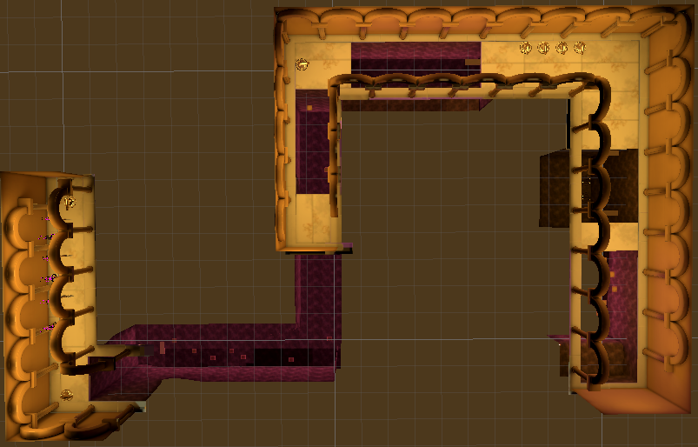
Sfida intelletto
Sfida agilità
Sfida combattimento
Pino dovrà superare il labirinto utilizzando l’incantesimo della bussola e risolvendo gli enigmi che troverà. Il tutto sfuggendo dai fantasmi che proteggono la via d’uscita.
Sfruttare al massimo le sue abilità, questo sarà il compito di Pino per superare gli ostacoli che incontrerà.
Avrà davanti a sè una tra le più grandi sfide mai affrontate: sconfiggere Enrico il guardiano della galassia utilizzando gli incantesimi di attacco e difesa.

Slide 6
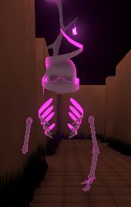
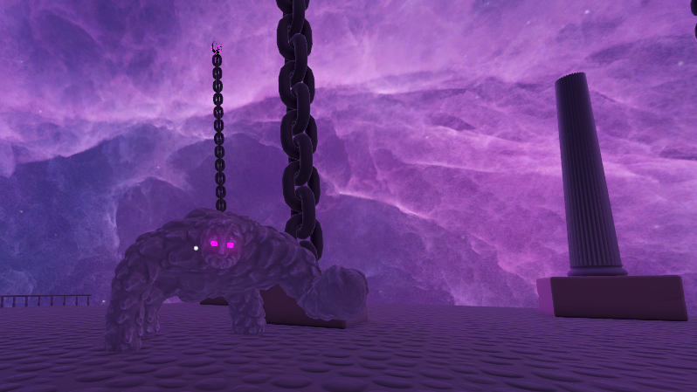
Personaggi secondari
Enrico il guardiano della galassia
Gino il fantasma
2
1

Slide 7
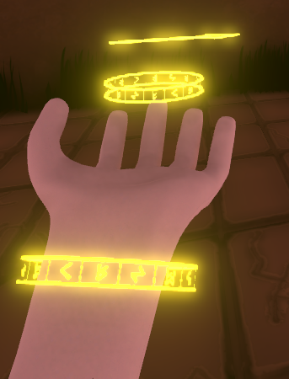
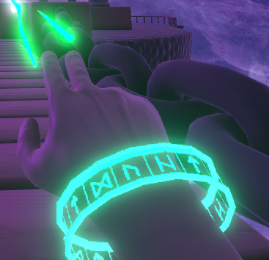
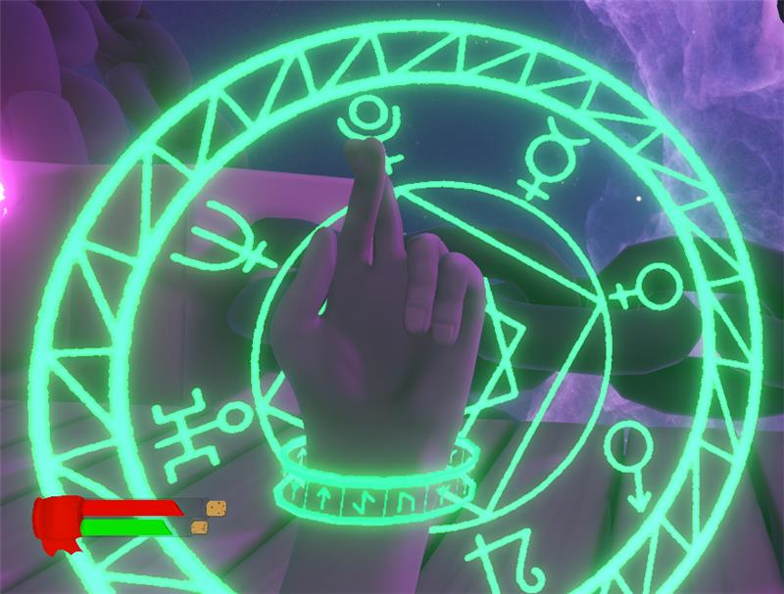
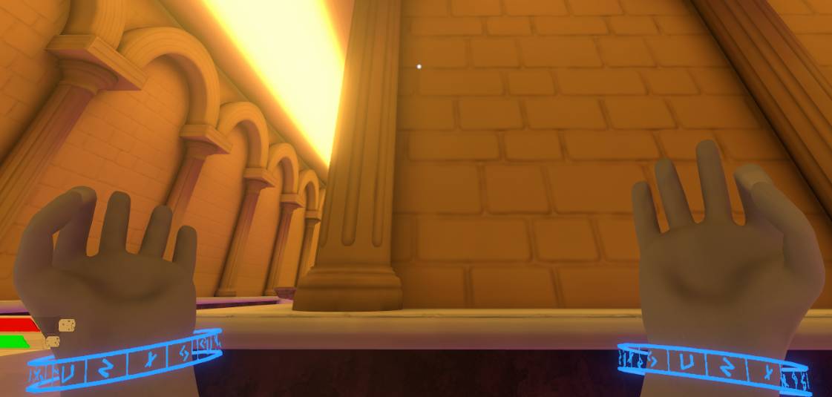
Abilità di pino
bussola
L’incantesimo della bussola permette di orientarsi all’interno del labirinto
attacco
Permette di lanciare verso l’avversario un raggio magico.
scudo
Permette di difendersi dagli attacchi nemici.
Levitazione
Il giocatore rimarrà sospeso in aria per un tempo limitato, utile per superare determinati ostacoli che ritroverà nelle sue avventure.

Slide 8
Abilità secondarie
Movimento
Salto
Doppio Salto
Accovacciamento
Corsa

Slide 9
Tipologia di sconfitta
Caso 1:
Caso 2:
Caso 3:
Verrà sconfitto se, battendosi contro una creatura magica, perderà tutti i punti vita.
Verrà sconfitto se, battendosi col guardiano della galassia, cadrà dall’arena.
Verrà sconfitto se, quando dovrà superare il livello di agilità, cadrà dalle piattaforme.
Caso 4:
Caso 5:
Verrà sconfitto se, tentando di superare il livello di agilità, verrà colpito dalle asce.
Verrà sconfitto se, tentando di superare il livello di agilità, verrà colpito dai colpi di cannone.

Slide 10
Dettagli tecnici
1

Slide 11
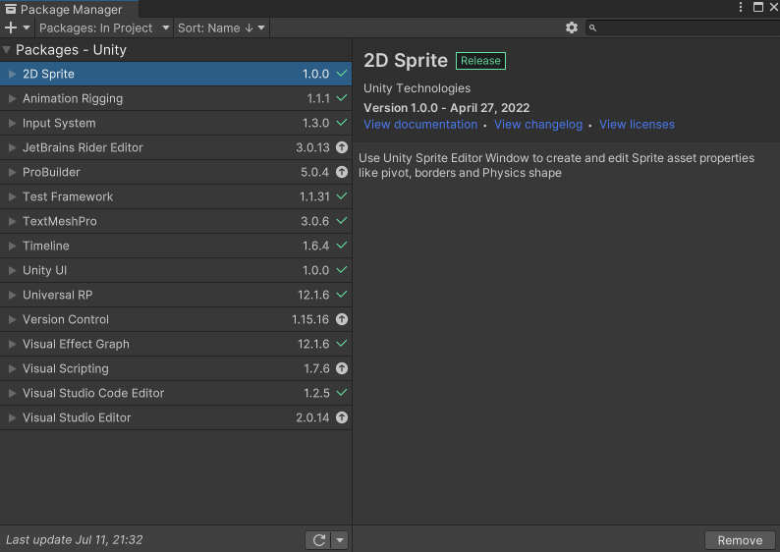
unity
«Sim Sala Pino» è un gioco distribuito per pc con Sistema Operativo Microsoft Windows, MacOS e Linux, sviluppato attraverso Unity, ovvero un motore grafico multipiattaforma sviluppato da Unity Technologies che consente lo sviluppo di videogiochi e altri contenuti interattivi.
La versione del progetto utilizzata è 2021.3.2.f1.

Slide 12
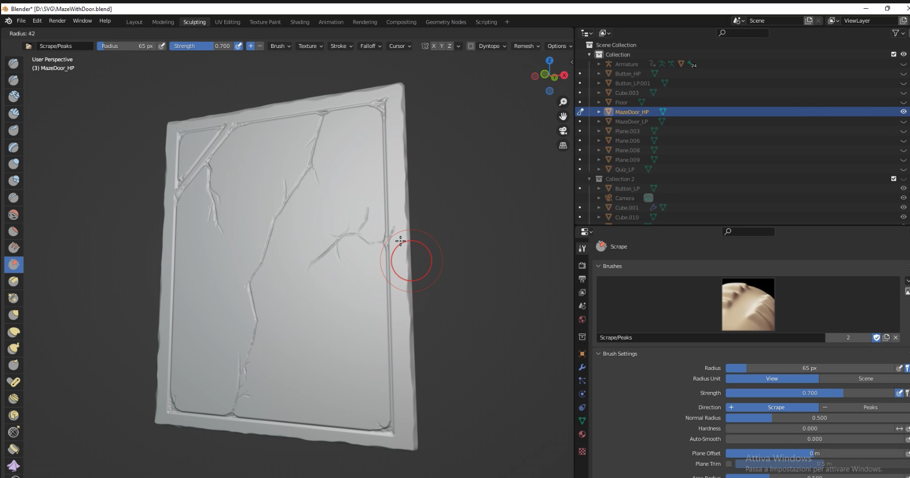
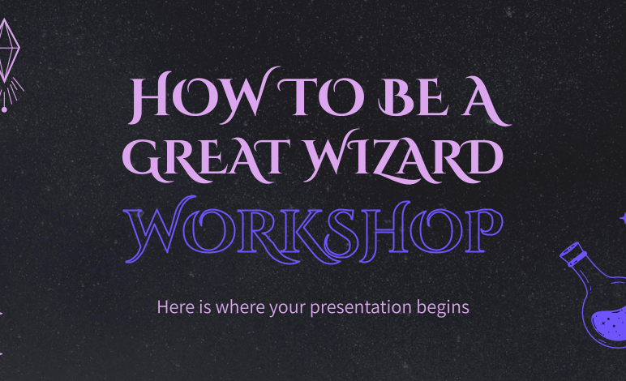
Blender
Utilizzato per la modellazione 3D di oggetti e ambientazioni presenti all’interno del gioco

Slide 13



Ulteriori programmi utilizzati
krita
audacity
github
Per la creazione delle texture ed elementi dell’interfaccia grafica è stata utilizzato il programma Krita.
Utilizzato per effettuare i suoni di sottofondo utilizzati, per esempio il rumore dei passi o degli incantesimi, è stato usato il programma Audacity, registrando e modificando audio realizzati dagli sviluppatori.
Per una migliore collaborazione tra i vari membri del gruppo e per rendere il progetto pubblico e scaricabile da altri utenti, è stato ritenuto utile utilizzare GitHub, ovvero un servizio di hosting per progetti software

Slide 14
conclusioni
Sebbene non sia stato sviluppato completamente, questo gioco è stato pensato come capitolo di una saga, dove verranno rappresentate le nuove sfide magiche per Pino. È stata una bella sfida per il nostro team cimentarsi in questa avventura e ci sono ancora idee su un futuro upgrade del gioco, come per esempio la creazione di nuovi incantesimi e altro ancora!
“
“

Slide 15
Grazie
Per l’attenzione
Link progetto:
https://github.com/VitoMusco/TeamSVG

Slide 16
